Slide 1
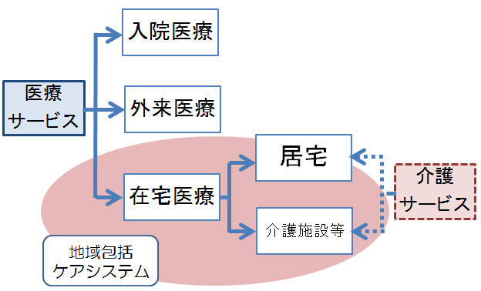
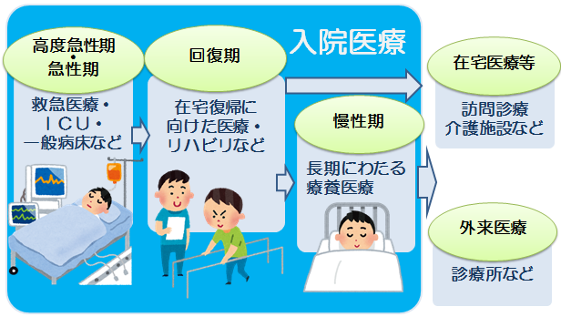
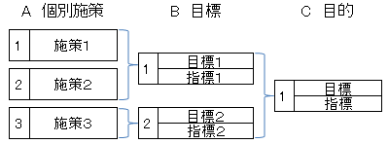
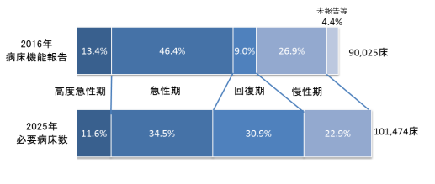
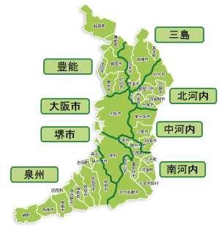
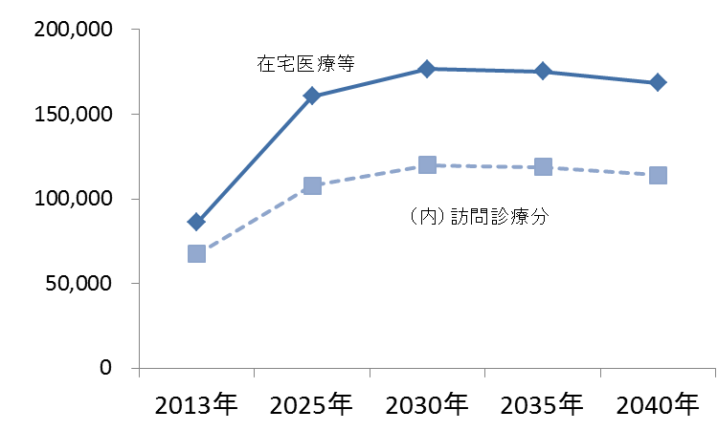
第７次大阪府保健医療計画 素案（概要） 1/2
資料３
１ 本計画のポイント
＜医療サービスと介護サービスの関係＞
３ 将来のあるべき医療提供体制の構築に向けて
● 医療と介護の連携
＜治療経過毎の医療機能＞
・団塊の世代が75歳以上となる2025年に向け、病床の機能分化・連携の推進と在宅医療・介護の充実等の地域包括ケアシステム構築を一体的に行われるよう、計画を改定
・そのため、3ヵ年計画である介護保険事業（支援）計画と整合性を確保する観点から、これまでの５ヵ年計画から６ヵ年計画に変更
【第７次計画の基本的方向性】
住み慣れた地域で、医療サービスを必要なときに受けることができるよう、 医療と介護が連携した、効果的・効率的で切れ目のない医療の提供をめざす。
＜施策・指標マップ＞
● PDCAサイクルに基づく計画推進
・6年後のめざす姿（C)を目的に、目標（B)を設定し、
毎年度、取組み（A)を具体的に効果検証
● 病床機能の分化・連携の推進
２ 大阪府における医療の提供体制と需要見込み
・高齢者人口の増加に伴う医療需要の変化を見据え、病床機能報告の報告区分の割合を、2025年の必要病床数の機能区分割合に近づけていくことが必要
● 医療圏
大阪府の二次医療圏
三次医療圏
【主な取組・目標】
・２０２５年に必要な病床機能の確保
（病床機能報告における回復期病床割合の増加）
先端的な技術や高度な医療機器等を利用した特別な保健医療サービスが行われる地域単位
・・・大阪府全域
（基準病床数）
二次医療圏
主として入院医療サービス、広域的な保健医療サービスが行われる地域単位（病院の病床及び診療所の病床の整備を図るべき地域単位）
・今後の高齢者人口の増加に伴う医療需要の増大に踏まえ、基準病床数の改訂が必要
算定中
一次医療圏
健康相談、健康管理、疾病予防や日常的に多発する一般的な疾病への対応等、住民の日常生活に密着した保健医療サービスが行われる地域単位
＊基準病床数算定の特例（医療法第30条の４第7項）については検討中
・・・市町村
● 在宅医療の充実
● 病院数と病床数
一般病床数（人口10万対）
・高齢化に伴う疾病構造・受療行動の変化に対しては、多様な医療提供を可能とする医療従事者の確保（量の確保）と機能強化（質の向上）が必要
・退院支援から看取りまでの地域で完結できる医療提供体制が必要
一般病院数（人口10万対）
・府内の一般病院数は 491病院で、 一般病床数は 65,844床（平成27年）
・人口10万人対では、府全体はほぼ全国平均。ただし、二次医療圏別ではバラツキがみられる。
全国（5.8）
大阪府（744.9）
全国（703.4）
大阪府（5.6）
【主な取組・目標】
・圏域ごとに在宅患者の急変時の受入体制の確保
（人口規模に応じた在宅療養後方支援病院が整備されている圏域数の増加）
・円滑な在宅復帰を支える人材・機能の確保
（退院支援加算を算定している病院・診療所数の増加）
● さらなる高齢化への対応
● 医療需要見込み
・さらなる高齢化の進展に向け、人生の最終段階における医療及びケアについて、医療関係者、 患者・家族への普及・啓発が必要
入院（病床機能別）
在宅医療等
〔入院（病床機能別）〕
・いずれの病床機能も2030年頃まで医療需要が増加
・その後、減少に転じ、2040年では2025年水準となる見込み
〔在宅医療等〕
・病床需要と同様に、2030年頃ピークになる見込み
【主な取組・目標】
・患者・家族が適切に医療を選択できるよう、府民への普及・啓発
・患者・家族の意思決定を尊重した支援が行えるよう、医療従事者の理解促進
（在宅看取りを実施している病院・診療所数の増加）
● ５疾病４事業等 → 裏面
●二次医療圏における医療体制
・府内８つの二次医療圏ごとに、地域の実情を踏まえ、将来のあるべき医療提供体制について、関係者間で協議し、とりまとめる

Slide 2
第７次大阪府保健医療計画 素案（概要） 2/2
- 現状・課題と今後の主な取り組み・目標等 -
凡例：★：重点取組、㉘：平成28年（2016年）
がん
脳卒中等の 心筋梗塞等の
精神疾患
脳血管疾患・心血管疾患・糖尿病
・府の年齢調整死亡率は減少傾向だが、全国平均を上回る。
・予防・早期発見に向けた取組みとあわせて、がん診療拠点病院の機能強化、各医療機関の役割に基づく連携の強化が必要。
・治療を行う医療機関は充実。今後も保健医療提供体制のあり方について検討が必要。
・府における精神保健福祉手帳保持者数、通院医療費公費負担患者数は増加傾向。二次医療圏ごとに、多様な精神疾患等*に対応できる医療体制を構築することが必要。
＊統合失調症、認知症、児童・思春期精神疾患、気分障がい、ＰＴＳＤ、依存症、
てんかん、高次脳機能障がい、摂食障がい、発達障がい、妊産婦メンタルヘルス等
●がんの予防・医療等の充実
★がんの医療機能の分化・連携の推進
●疾患の予防
★医療機能の分化・連携の推進
・第3期大阪府がん対策推進計画に基づく予防・医療等の充実 （同計画の目標値）
―生活習慣改善、がん教育、がん検診受診率向上と精度管理・普及啓発等
・生活習慣病に共通する危険因子を取り除くことで、発症リスクを抑制できることから、第3次大阪府健康増進計画に基づきライフステージに応じた発症予防・再発予防 （同計画の目標値）
★多様な精神疾患等への対応
●依存症対策の充実
●精神障がいにも対応した地域包括ケアシステムの構築
・都道府県拠点、地域連携拠点、地域精神科医療提供機関を定め、医療機能の明確化を図り、連携を推進 （目標値検討中）
・脳血管疾患等の医療提供体制や医療連携の状況等を把握し、関係者間でめざすべき方向性の共有を図ることにより、地域の医療機関の自主的な取組みを促進 （同各圏域で設定する目標値）
・がんの医療機能の分化・連携 （各圏域で設定した取組指標）
―圏域におけるがん医療提供体制に係るデータ分析をもとに、今後のめざす
べき方向性を関係者で共有し、医療機関の自主的な取組を促進
救急医療
災害医療
周産期医療
・年々、救急搬送患者が増加しており、救急医療機関の質を担保しつつ、救急医療体制の確保が必要。
・救急搬送人員の軽症患者の割合が高いため、府民に対する救急医療の適正利用を啓発していくことが必要。
・災害時に備え、災害拠点病院の整備やＤＭＡＴの育成など、着実に取り組んでいる。引き続き、災害医療体制の充実強化に向けた取組みを推進することが必要。
・周産期母子医療センターなどは、計画に基づく量的整備は充足しているが、さらなる医療機能強化が必要。
・出生数は減少傾向にあるが、未受診妊産婦等産婦人科救急患者、最重症合併症妊産婦は一定水準で推移しており、引き続き体制維持が必要。
★災害医療体制確保に向けた関係機関との連携強化
●災害医療体制の強化
●緊急被ばく医療体制の充実
★救急医療体制の確保と質的向上
・災害医療コーディネーターの確保 （㉙20人→㉜30人→㉟40人）
・訓練を通じた連携強化 （訓練回数：毎年1回以上）
★周産期医療体制の整備
●産前産後の支援体制整備
・脳卒中など救急隊判断の的中率や圏域外への搬送などについて、病院前活動と病院後活動の一体的な検証を行う体制を、すべての二次医療圏で整備 （30分以内搬送率 ㉗ 94.9 % →向上）
・府民への情報提供や普及啓発を行い、救急医療の適正利用を呼びかけ （軽症患者の割合 61.5% →減少）
・新たな医療ニーズに対応するため、精神疾患を合併する妊産婦の対応、災害時の業務継続計画策定など総合周産期母子医療センターの指定基準を改定
（緊急体制協力医療機関数 ㉘37機関 →維持）
・病院の耐震化率の向上 （㉘59.9%→㉜70%→㉟全国平均以上）
・災害拠点病院の事業継続性確保 （㉙26%→㉜以降100%）
・妊産婦検診未受診分娩数 （㉗260 →減少）
小児医療
その他の医療体制と保健医療従事者の確保・資質向上
◆医療安全対策
◆感染症対策
◆臓器移植対策
◆骨髄移植対策
◆難病対策
◆アレルギー疾患対策
◆歯科医療対策
◆薬事対策
◆血液の確保対策
◆保健医療従事者の確保・資質向上
・救急隊の現場滞在時間は、小児救急では97％が30分以内であり、依然3％が30分を超えている。
・医療的ケア児等の在宅療養を支えるための地域医療体制の整備が必要。
・医療法に基づく指針の作成状況（診療所）
（㉗50% →㉜70% →㉟100%）
・拠点病院の設置数
（ ㉙ ０ →㉜１～２→㉟１～２）
・（新興感染症等に備えた）感染症指定医療機関に係る病床の確保
（㉙一類：４床、二類：72床 →㉜現状維持 →㉟現状維持）
・医療機関と連携する かかりつけ歯科診療所数
（㉘539か所 →㉜ 増加 →㉟ 増加）
●小児救急医療・相談体制の確保
★慢性疾患・障がい児の支援体制の整備
・圏域外への搬送などについて、病院前活動と病院後活動の一体的な検証を行う体制を、すべての二次医療圏で整備
（30分以内搬送率 ㉙集計中）
・臓器提供の意思表示率
（㉘19.1% →㉜増加 →㉟増加）
・かかりつけ薬剤師指導料及びかかりつけ薬剤師包括管理料届出数
（㉙1,960件 →㉜ 2,299件 →㉟ 2,638件）
・ドナー登録者数（新規）
（㉘585人 →㉜700人 →㉟850人）
・大阪府献血推進計画の目標献血者数の達成率
（㉘97.8% →㉜100%以上 →㉟100%以上）
・訪問診療等が地域で可能になるように、内科医等を対象に小児特有の医療技術の習得を目的とした研修を小児科医との同行訪問も含め実施 等（在宅医療に対応できる医療機関数）
・難病対策基本方針に基づく難病診療連携拠点病院の設置状況
（ ㉙ ０ →㉜１ →㉟１）
・医師確保が困難や診療科に従事する医師の確保、地域間のバランスの取れた医師確保等

